Slide 1
Python 基本介紹、環境、安裝、程式語法介紹
CH4 清單、字典

Slide 2
清單
主要由key和value組成
Key 就是指清單中的index(索引值)
values: 清單中的值
listo = [ 1, 2, 3]
listo[0]
Index: 索引值

Slide 3
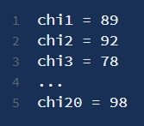

為什麼要用list?
假設全班有20位同學，要如何儲存全部同學的國文課成績?
沒學過List時，只能使用變數，一項一項慢慢存
要做加總時，只能一項一項慢慢加

Slide 4
清單用途
1. 將同樣概念的東西歸類、記憶在同一個清單裡方便拿取其中的值
2. 作為一個暫存區，不需要的時候清除避免浪費記憶體空間

Slide 5
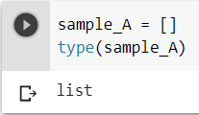
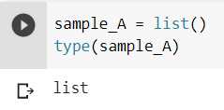
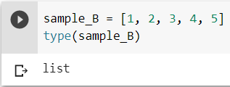
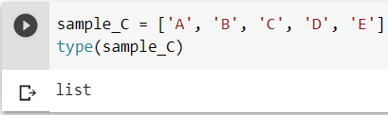
List的宣告
整數
字串

Slide 6
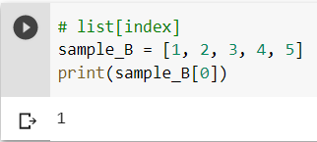
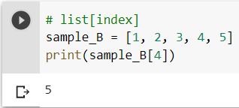
List取值
程式語言中，從0開始

Slide 7
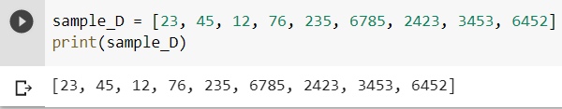
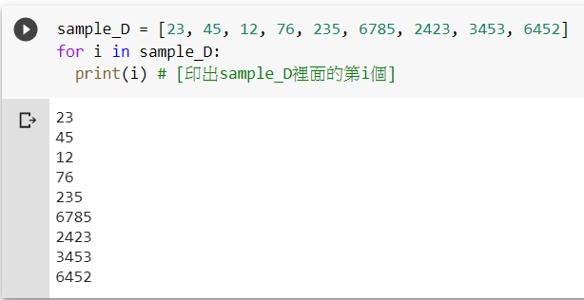
List in for 迴圈

Slide 8
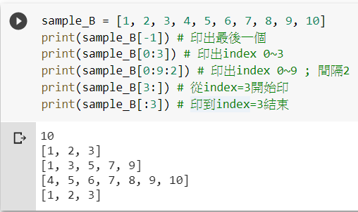
List 切片

Slide 9
List 切片

Slide 10
List 切片

Slide 11
List 切片

Slide 12
List 切片

Slide 13
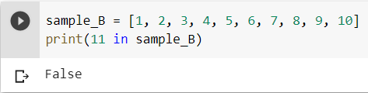
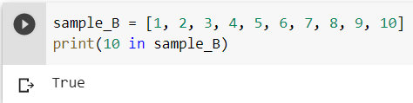
List 檢查

Slide 14
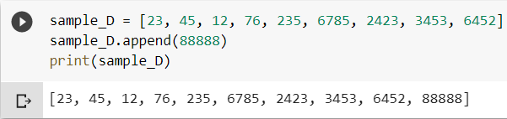
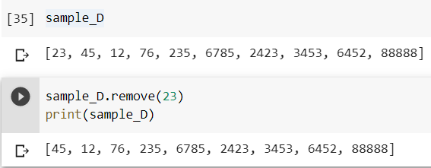
List新增刪除
新增
刪除

Slide 15

List 長度
可以知道list裡面有幾個元素

Slide 16
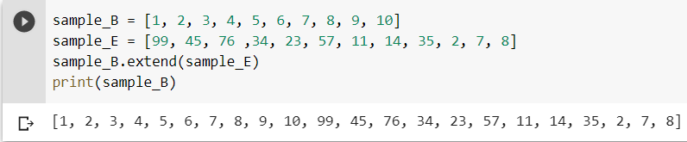
List 合併
一次想加入很多個值 將某個 list 中的元素加到另一個 list

Slide 17
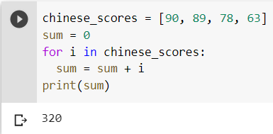
For example
計算成績

Slide 18
清單的值
可以是任何一種資料型態，例如：str、int、float、boolean、list….
找尋一個清單裡面，最小的值的方法，呼叫min()函式：
用值找到他在哪一個索引值：
numbers = [1, 2, 3]
min(numbers) >>> 1
numbers = [1, 2, 3]
numbers.index(2) >>> 1

Slide 19
字典 Dictionary
屬於集合物件的一種，可以儲存key跟value，方便做資料蒐集。
字典的宣告：
在字典中新增資料(與list不同的是，新增資料時要指定key)：
dictionary_1 = {}
dictionary_1 = dict()

Slide 20
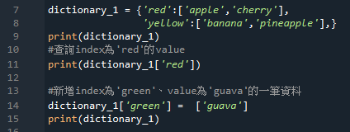
字典 Dictionary

Slide 21
練習
書名 | 作者 | 發行地 | 發行日期
人生人生 | AA ; CC | 微風市 | 2013
黑夜問白天 | EE ; FF | 微風市 | 2020
看見未來 | GG | 晴天市 | 2018
衛星的秘密 | AA ; DD | 青草市 | 2020
白夜 | EE ; DD | 青草市 | 2014

Slide 22
練習
自行將此表格的內容依照你自己的方式存入清單中。下列幾題請寫程式並用清單找出來，print出來答案
1. 作者AA寫了哪些書？
2. 哪一本書最早出版？
3. 新增一筆資料：
書名：天竺鼠鼠 作者：Gary 發行地：微風市 日期：2019
4. (延續第3題) 哪一個城市出版了最多書？

Slide 23
參考資料

Slide 24
Python 基本介紹、環境、安裝、程式語法介紹
CH5 函式與遞迴

Slide 25
函式function
什麼是Function : 像是一台機器，可以自行指定功能、輸入、輸出
使用時機 : 需要用到同樣的操作時，不用將程式碼重複貼上，只要呼叫這個function就能執行該操作
機器本人
我的內部有你寫的功能
輸入
輸出

Slide 26
函式function
重複利用性: 呼叫即可使用、減少複製貼上失誤的機率
易讀性&易除錯性
function
跑
跳
叫
Run(dogName)
Jump(dogName)
bark(dogName)
Notes:
假如今天有一個飼養狗狗的遊戲，玩家同時有多隻狗狗，而狗狗在遊戲中的動作都是一樣的，所以我們可以把狗狗的動作一一包成一個函式，要叫狗狗坐下的時候，直接使用Jump的函式，輸入想要命令的狗狗名字，就可以讓該狗狗坐下。其他

Slide 27

如何撰寫function
Definition
function
跑
跳
叫
Run(dogName)
Jump(dogName)
bark(dogName)

Slide 28
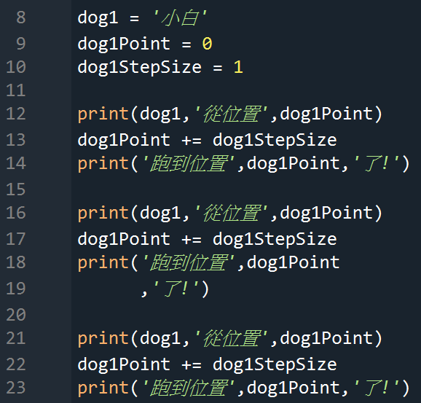
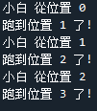
以狗狗跑步為例
使用函式前
dog1儲存第一隻狗狗的名字
dog1Point儲存狗狗的當前位置
dog1StepSize儲存狗狗一次可以走多少距離
Notes:
我們寫出一段程式碼紀錄狗狗跑步的的紀錄，但實際上記錄狗狗跑步的程式碼都是重複的，此時我們就可以使用函式來避免重複，讓程式碼變得簡潔。

Slide 29
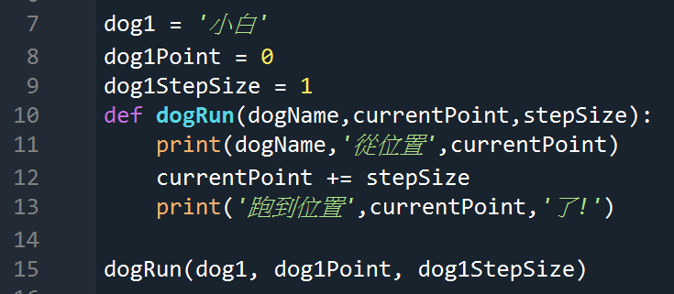

以狗狗跑步為例
使用函式後
函式名稱、參數名稱盡量取看得懂的名字! 方便自己閱讀程式碼，也方便其他人幫忙debug
定義好函式後，就可以呼叫函式，將變數填入相對應的參數

Slide 30
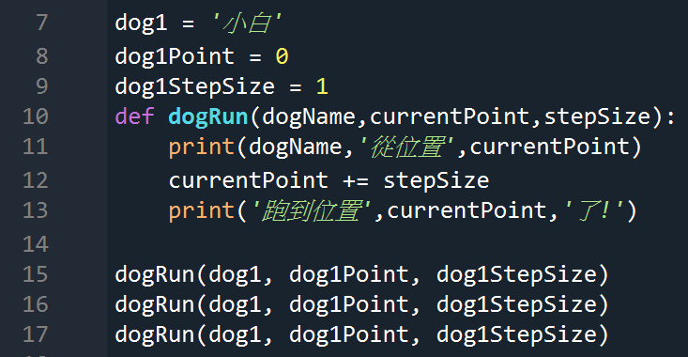
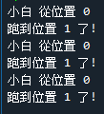
以狗狗跑步為例
我們希望狗狗走到位置3
所以我們呼叫函式3次
這樣是對的嗎？
此時就會發現一個問題，就算呼叫函數3次，狗狗的位置也沒有變
原因是因為，我們沒有將更新後的位置重新指派給dog1Point，此時就要使用return解決

Slide 31
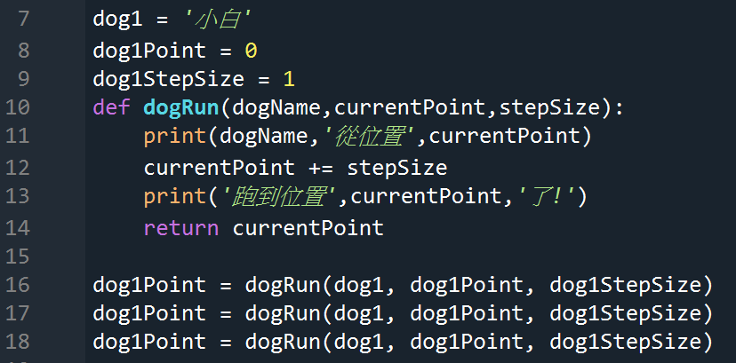
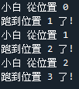
以狗狗跑步為例
使函式return值
在函式中加入return，使函式執行結束後會回傳currentPoint的值
再將回傳的值指派到dog1Point

Slide 32
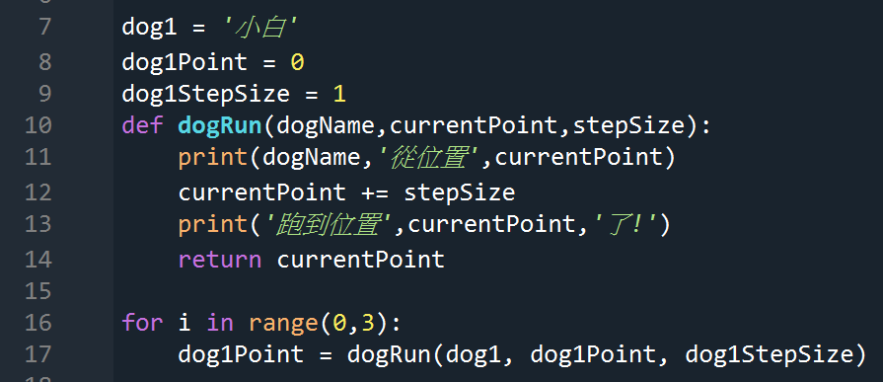
以狗狗跑步為例
搭配迴圈使用
讓程式碼更簡潔

Slide 33
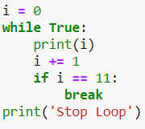
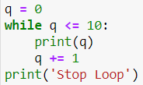
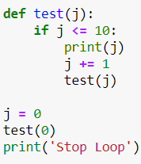
遞迴
以下三種不同程式碼，請想一下輸出結果，再自行打在IDE上檢視輸出結果與自己的想法是否一樣：

Slide 34
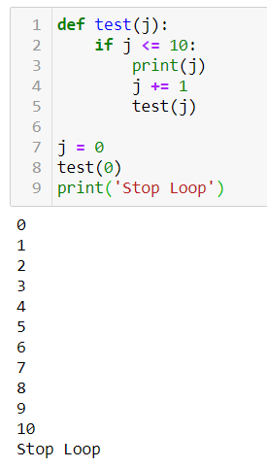
遞迴
遞迴跟迴圈很相似，遞迴都可以改寫成迴圈，反之亦然。但其底層運作實際上是不同的。
遞迴的意思就是，在一個函式中呼叫自己。因為持續呼叫自己，就會像迴圈一樣持續運行同樣的程式碼。
而一般在使用遞迴時，都會搭配If條件式來設定遞迴的中止條件。

Slide 35
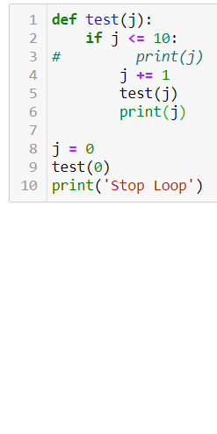

遞迴與迴圈的差異
原本的程式碼
將print換行的程式碼

Slide 36
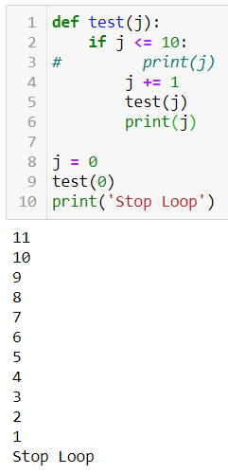
遞迴與迴圈的差異
原本的程式碼
將print換行的程式碼
程式碼竟倒著數了？

Slide 37
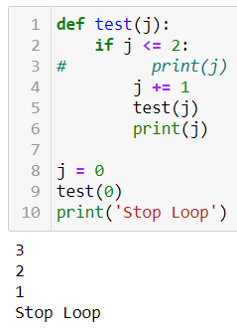
以倒數4的程式碼為例

Slide 38




以倒數4的程式碼為例
第一次
第二次
第三次
第四次
0
1
2
3
0
1
2
3
0
1
2
1
2
3
1
2
3
執行第一次時，在第4行呼叫自己，於是又從頭開始執行第二次，又在第二次的第4行呼叫自己…
每一次程式執行都沒有執行完(沒有執行到print)，因此記憶體會先記憶每一次執行中變數的值。
在程式執行到第四次時，會因為條件式不符合因此第四次程式結束，但緊接著沒執行完的第三次
程式會繼續執行，接著是第二次，第一次執行結束，整個遞迴才結束。

Slide 39
以倒數4的程式碼為例
3
3
2
2
2
1
1
1
1

Slide 40
以倒數4的程式碼為例
3
2
1
2
1
1

Slide 41
遞迴堆疊
以上的例子，就是一種資料結構，而這個資料結構就是堆疊。遞迴就是一種堆疊的應用。
使用堆疊(stack)來儲存呼叫的函示順序，越後面被呼叫的函式越早離開堆疊，是一種後進先出的資料結構。
在使用時要注意遞迴的這種資料結構，否則執行的程式結果會與你的想像有差距。

Slide 42
lab2
********* 9 *********
******** 8 ********
******* 7 *******
****** 6 ******
***** 5 *****
**** 4 ****
*** 3 ***
** 2 **
* 1 *
0
利用遞迴實作金字塔

Slide 43
Python 基本介紹、環境、安裝、程式語法介紹
CH6 套件numpy、pandas、matplotlib

Slide 44
套件Package
簡單的說，它是由許多函式打包而成為“一套”程式碼，這一套程式碼是為了實現某種目的。
Ex. 燙傷時會使用醫藥箱，醫藥箱裡面有棉花、食鹽水、燙傷藥膏等等，這裡面的工具(函式)是用來療傷的(目的)。

Slide 45




套件Package
資料分析常使用的套件

Slide 46
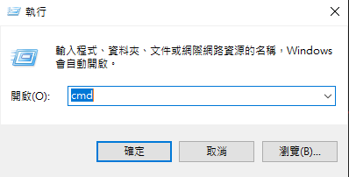
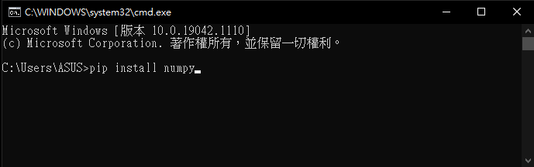
如何取得套件
打開命令提示字元(command-line)：
按下”win+R”鍵
輸入cmd → 確認
輸入pip install numpy

Slide 47
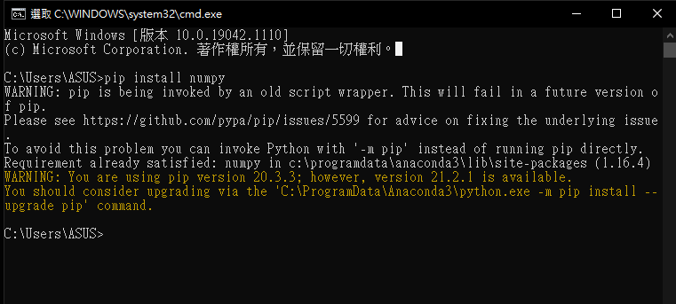
如何取得套件

Slide 48
如何取得套件
pip在安裝Anaconda的時候就已經被一同安裝，可以使用pip安裝所有在PyPI上發布的套件，故我們使用cmd將pip開啟，指定下載numpy，就可以輕鬆的下載到我們想要的套件。

Slide 49
Numpy介紹
numpy是用來生成陣列(或稱矩陣，ndarray)的套件，陣列使用起來很像Python原生的list，但ndarray的效能遠高於list，他們的資料結構是不一樣的。
因為numpy有更高的效能，非常多重量級的套件都是奠基在numpy的基礎上(例如pandas、matplotlib)

Slide 50
ndarray 、list在記憶體的儲存方式
ndarray之所以高效能，是因為它在記憶體的儲存方式跟python原生的list不一樣， ndarray是以連續記憶體的方式儲存，list則是分佈在記憶體各處。
假設要儲存數組 1, 2, 3
ndarray在記憶體中
 | 1 | 2 | 3
list在記憶體中
 | 1 | 2 | 3

Slide 51
Array 、list在記憶體的儲存方式
我們可以隨意增加新的元素(element)進去list中，但是無法直接增加到ndarray中。
假設要增加元素4
下一個記憶體空間被占用，無法增加新元素
ndarray在記憶體中
 | 1 | 2 | 3
list在記憶體中
 | 1 | 2 | 3 |  | 4
List會記憶每一個元素在記憶體中的位置，
故可以分散存在記憶體各處

Slide 52
Array 、list在記憶體的儲存方式
那array要怎麼新增新的元素呢？答案是，將「舊的array複製」+「新的元素」到連續可用的記憶體位置上。
因此在刪除或新增元素時就需要移動大量資料。
ndarray在記憶體中
 | 1 | 2 | 3
ndarray在記憶體中
 |  |  |  |  | 1 | 2 | 3 | 4

Slide 53
ndarray 、list在記憶體的儲存方式
ndarray ：連續儲存，可以快速讀取資料，適合使用在大量資料處理。
list：允許分散儲存，讀取資料效率差，但因其可隨時新增/刪除元素，適合在需要彈性的情況下使用。

Slide 54

引入套件
欲使用套件，我們需要引入套件，才能使用該套件
有時套件名稱太長，可以使用as將套件名稱簡化，而numpy時常被簡化成np。

Slide 55
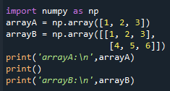
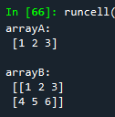
ndarray 宣告
一維陣列arrayA、二維陣列arrayB
可支援多維，如一維、二維、三維…等等。

Slide 56

ndarray的軸
二維陣列
axis = 0

Slide 57
ndarray的軸
二維陣列
axis = 1

Slide 58
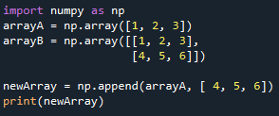
ndarray新增元素
一維陣列

Slide 59
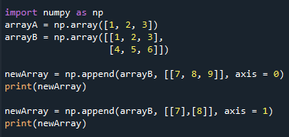

ndarray新增元素
往 axis = 0 新增元素
二維陣列

Slide 60
ndarray新增元素
往 axis = 1 新增元素
二維陣列

Slide 61


ndarray插入元素
一維陣列
指定插入位置

Slide 62

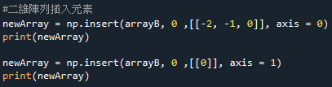
ndarray插入元素
二維陣列

Slide 63

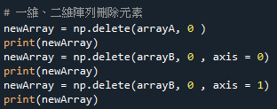
ndarray刪除元素

Slide 64

ndarray查詢元素

Slide 65

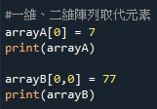
ndarray取代元素

Slide 66
array vs list
 |  | array | list
宣告 |  | arrayA = np.array([1, 2, 3]) arrayB = np.array([[1, 2, 3], [4, 5, 6]]) | listA = [1, 2, 3] listA = list([1, 2, 3])
增 | 一維 |  | listA.append(4)
 | 一維合併 | newArray = np.append(arrayA, [4, 5, 6], axis = 0) newArray = np.append(arrayA, [4, 5, 6]) | listA.extend([4, 5, 6])
 | 二維 | newArray = np.append(arrayB, [[7, 8, 9]], axis = 0) newArray = np.append(arrayB, [[7],[8]], axis = 1)
 | 一維插入 | newArray = np.insert(arrayA,0, [0] ) | listA.insert(0,0)
 | 二維插入 | newArray = np.insert(arrayB,0, [0], axis = 0) newArray = np.insert(arrayB,0, [0], axis = 1)
刪 |  | newArray = np.delete() | del(listA[index]) listA.remove(value)
改(一維取代) |  | arrayA[index] = value | listA[index] = value
查 |  | 一維陣列：arrayA[index] 二維陣列：arrayA[index][index]、 arrayA[index,index] | listA[index]
Notes:
這裡只是一個總結前面並與list對照的圖表

Slide 67
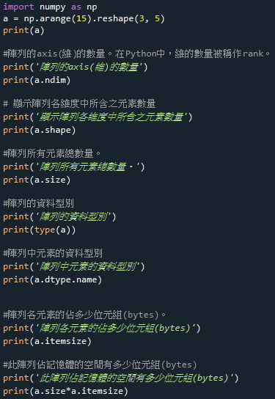
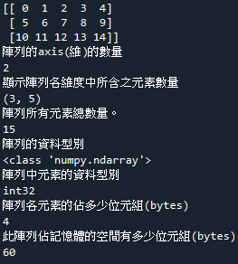
Numpy的特性

Slide 68
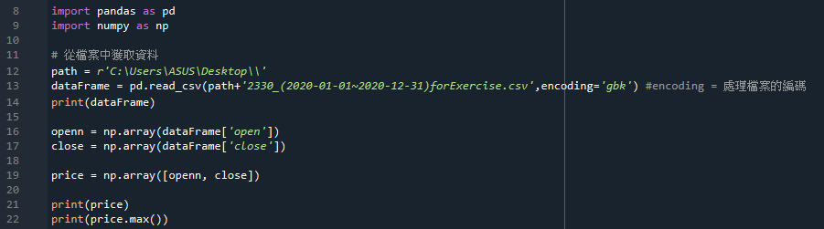
Lab3-1
請在price內新增一筆資料(開盤價544,收盤價533)

Slide 69
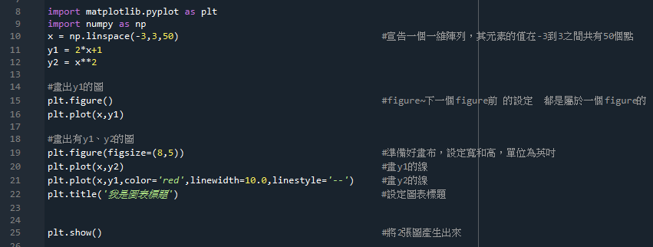
畫圖套件matplotlib

Slide 70
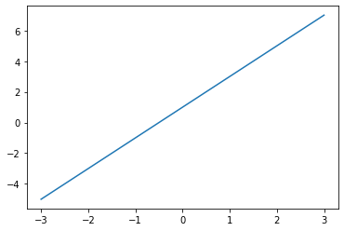
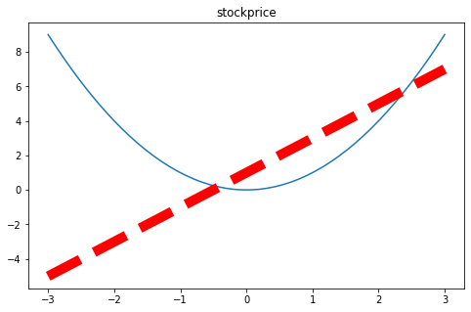

Slide 71
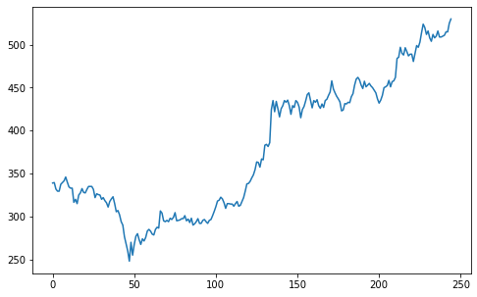
Lab3-2
承上個練習，試著用price裡面的收盤價畫出像這樣的圖形。

Slide 72
參考資料
NumPy數組元素的添加和删除
NumPy常用function

